Slide 1
AB Tarihçe ÖZET
1950 : Schuman Planı
1951 : AKÇT
1957 : ROMA ➔ AET
➔ EUROTOM 1965 Füzyon Avrupa Topluluğu
1993 : Maastritcht Avrupa Birliği
BİRİNCİ DALGA : İNGİLTERE, İRLANDA, DANİMARKA (1973)
İKİNCİ DALGA : YUNANİSTAN (1981)
ÜÇÜNCÜ DALGA: İSPANYA, PORTEKİZ (1986)
DÖRDÜNCÜ DALGA : AVUSTURYA, İSVEÇ, FİNLANDİYA (1995)
BEŞİNCİ DALGA: ESTONYA, LETONYA, LİTVANYA, POLONYA, MACARİSTAN, ÇEK CUMHURİYETİ, SLOVENYA, SLOVAKYA, MALTA, KIBRIS R.K. (2004)
ALTINCI DALGA: BULGARİSTAN, ROMANYA (2007)
7. DALGA: Hırvatistan (2013)
BREXİT (2016)

Slide 2
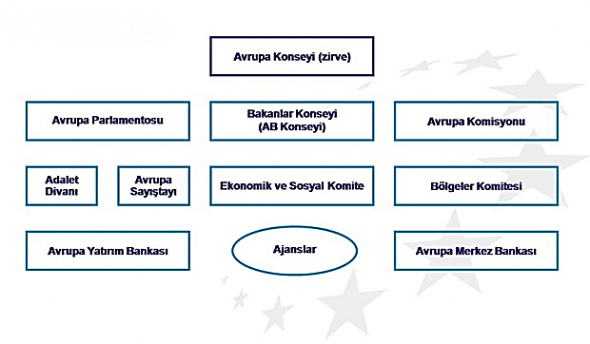
Avrupa Birliğinin Kurumları
Avrupa Birliği, amaçlarını ve değerlerini gerçekleştirip geliştirecek ve Birliğin, vatandaşlarının ve üye devletlerin çıkarlarına hizmet edecek tek bir kurumsal çerçeveye sahiptir.

Slide 3
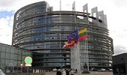
Avrupa Parlamentosu
Avrupa Parlamentosu, AB kurumları içinde doğruda halk tarafından seçilen organdır. AB üyesi ülkelerin vatandaşları olan Avrupa vatandaşları beş yılda bir yapılan Avrupa Parlamentosu seçimlerinde oy kullanabilirler. Parlamento seçimi 2014 yılında yapıldı. Parlamento, bugün için Avrupa Birliği'ne üye 28 devletin toplamda 751 temsilcisinden oluşuyor. Bu rakam, 750 üye ve bir Başkanı içeriyor. Hangi üye devletin kaç parlamenter ile temsil edileceği üye devletlerin nüfuslarına göre tespit edilir.
Avrupa Parlamentosu, Konsey ile birlikte yasama yetkisini paylaşır. Üye devletleri bağlayacak hukuki düzenlemelerin kabul edilebilmesi genel kural olarak hem Avrupa Parlamentosu ve hem de Konsey'in onayı ile mümkün olur. Bazı konularda ise sadece danışma organı niteliğindedir, görüşleri bağlayıcılık taşımaz. Bu alanların en önemlisi dış politika konularıdır. Avrupa Birliği bütçesini Konsey ile birlikte yapan Avrupa Parlamentosu'nun diğer Avrupa Birliği kurumları üzerinde siyasi denetim yetkisi vardır.

Slide 4
Parlamento Komisyon'a sözlü ve yazılı soru sorabilir, soruşturma komiteleri kurabilir, şikayet dilekçesi kabul edebilir, Komisyonu güvensizlik oyuyla ve 2/3 çoğunlukla heyet halinde istifaya zorlayabilir. Komisyon Başkanı'nın ve heyet halinde Komisyon'un göreve atanmasında da güvenoyu aranır. Avrupa Ombudsmanı'nın atanması ve sunduğu raporlar aracılığıyla da Birliğin kurumları üzerindeki denetim yetkisini kullanabilir.

Slide 5
Avrupa Komisyonu
Avrupa Komisyonu, yasama sürecini başlatan, ayrıca Birliğin yürütme organı olarak AB müktesebatını, bütçeyi ve programları uygulamaktan ve idari denetimden sorumlu kurumdur. Avrupa Komisyonu, her bir üye devletten bir kişinin yer aldığı 28 üyeden oluşur. Bu kişilere "komiser" adı verilir. Her Komiser bir veya daha fazla AB politikasının yürütülmesinden sorumludur. Komisyon adeta bir Bakanlar Kurulu gibi faaliyet gösterir. Komisyon'da komiserlerin yanı sıra, Avrupa Birliği görevlilerinden oluşan 25.000 kişilik bir idari teşkilat da mevcuttur.
Komisyon başkanı, Avrupa Birliği Zirvesi tarafından belirlenir ve ataması Avrupa Parlamentosu'nun onayı ile yapılır. Komisyon başkan yardımcılarından biri de AB'nin dış politikasını yürütmekten sorumlu Birlik Dışişleri ve Güvenlik Politikası Yüksek Temsilcisidir.

Slide 6
Komisyon'un merkezi Brüksel'dedir. Avrupa Birliği üyesi devletlerden bağımsız bir niteliğe sahip olan Komisyon, Birliğin yürütme organı konumundadır. Bu doğrultuda Birliğin bütçesini ve politikalarını uygulayan Komisyon, AB hukukunun uygulanmasının idari bakımdan gözetilmesi görevini de üstlenmiştir. AB hukukunu ihlal ettiği iddiasıyla üye devletleri Avrupa Birliği Adalet Divanı önünde dava edebilir. Komisyon'un bir diğer önemli görevi ise yasama organını oluşturan Avrupa Parlamentosu ve Konsey'e sunduğu yasama ya da karar önerileri ile yasama sürecini başlatmasıdır.

Slide 7
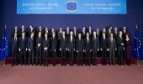
Avrupa Birliği Zirvesi
Avrupa Birliği Zirvesi, Avrupa Birliği'ne üye devletlerin başbakanları veya devlet başkanları ile Avrupa Birliği Zirvesi Başkanı ve Avrupa Komisyonu Başkanı'nın katılımı ile meydana gelir. Yılda dört defa toplanan Zirve, Birliğin gelişmesi ve Avrupa'nın bütünleşmesi doğrultusunda öncelikleri ve temel politikaları belirleyen kararlar alır. Avrupa Birliği Zirvesi'nin herhangi bir yasama yetkisi yoktur. Buna rağmen, AB üyesi tüm devletlerin en üst düzey yetkililerinin bir araya geldiği ve temel politikaları belirlediği kurum olmasından dolayı siyasi bir ağırlık ve yönlendirme gücü taşır. Çoğu durumda uzlaşıyla, istisna olarak nitelikli çoğunlukla karar alır.
Zirveye, üye devletler tarafından 2,5 yıllığına atanan ve görev süresi bir defa uzatılabilecek olan AB Zirvesi Başkanı başkanlık eder. Zirve Başkanı, Birlik Dışişleri ve Güvenlik Politikası Yüksek Temsilcisi'nin yetkileri saklı kalmak kaydıyla, Birliği dışa karşı temsil etmekle görevlidir. Zirve Başkanı, aynı anda herhangi bir ulusal görevde bulunamaz.

Slide 8
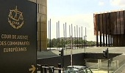
Avrupa Birliği Adalet Divanı
Avrupa Birliği Adalet Divanı, Avrupa Birliği'nin yargı organıdır ve Adalet Divanı, Genel Mahkeme ve uzmanlık mahkemeleri olmak üzere üçlü bir yapıdan oluşur. Adalet Divanı'nın temel amacı, Avrupa Birliği hukukunun Avrupa Birliği içerisinde her yerde aynı şekilde yorumlanmasını ve uygulanmasını sağlamaktır. Divan, Birlik hukukunun yorumlanmasında ve uygulanmasında hukuka saygıyı sağlama, ulusal hukuk düzenleri ile AB hukuk düzeni arasındaki ilişkilerin düzenlenmesi, hukuki denetim, yorum, uyuşmazlık çözme, hukuk yaratma ve boşluk doldurma işlevlerini yerine getirir.
Divan, her üye devletten bir yargıçtan, Genel Mahkeme ise yine her üye devletten en az bir yargıç olmak üzere 28 yargıçtan oluşur. Divana ve Genel Mahkeme ye 8 adet Hukuk Sözcüsü, davalar hakkında görüş hazırlayarak yardımcı olur. Yargıçlar, üye devlet hükümetlerinin mutabakatı ile altı yıl için atanırlar ve yeniden atanmaları mümkündür. Divan yargıçlarının bağımsızlıkları, statülerini düzenleyen çeşitli hükümler aracılığıyla güvence altına alınmıştır. Ayrıca Divan müzakereleri gizli olup, açıklanmaz, kararlar çoğunluk oyuna göre oluşur ama tüm yargıçlar tarafından imzalanır ve karşı oylar yayınlanmaz.

Slide 9
Avrupa Birliği Adalet Divanı AB hukukundan kaynaklanan bir takım davalara bakmaya yetkilidir. Bunlar genel olarak üye devletlerin ve AB kurumlarının AB hukukuna uyup uymadığının denetlenmesine yönelik davalar ile ulusal mahkemelerde görülmekte olan davaların çözüme bağlanması için gerekli olduğunda AB hukukunun yorumlanmasına ilişkin davalardır. Avrupa Birliği Adalet Divanı Lüksemburg'da faaliyet göstermektedir.

Slide 10
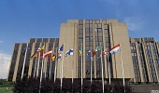
Avrupa Sayıştayı
Avrupa Sayıştayı, Birliğin tüm gelir ve giderlerini inceler, işlemlerinin hukuka ve usule uygunluğunu temin eder. Sayıştay denetimi, gelir ve giderlerin hukuka uygunluğu ile düzenliliğini ve iyi bir mali idareyi sağlamaya yöneliktir.
Avrupa Sayıştayı her bir üye devletten birer üye olmak üzere 28 üyeden oluşmaktadır. Üyeler, Konsey tarafından Parlamento'ya danışıldıktan sonra, 6 yıllık bir süre için tayin edilir. Bu üyeler, kendi ülkelerinde denetim kurumlarında çalışan veya çalışmış ve bu görev için özel niteliğe sahip kişilerin arasından seçilir. Sayıştay üyelerinin bağımsızlığı ve tarafsızlığı güvence altına alınmıştır.

Slide 11
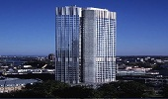
Avrupa Merkez Bankası
Avrupa Merkez Bankası tüzel kişiliğe sahip bağımsız bir AB organıdır. Görevi, para birimi olarak Avro'yu kullanan AB üyesi ülkelerden oluşan Avro bölgesinde fiyat istikrarını sağlamaktır. Bu görevini üye devletlerin merkez bankaları ve Avrupa Merkez Bankası'ndan oluşan Avrupa Merkez Bankaları Sistemi içinde yerine getirir. Bu çerçevede AB'nin para politikasının tespiti ve uygulanması, döviz işlemlerinin yürütülmesi, üye devletlerin resmi döviz rezervlerinin tutulması ve yönetilmesi, ödeme sistemlerinin düzgün işlemesinin sağlanması görevlerini yerine getirir. Avrupa Merkez Bankası Avro bölgesi dahilinde kağıt para basımına izin verme konusunda tek yetkilidir.
Merkezi Almanya'nın Frankfurt kentinde olan Banka'nın karar alma organları, Yürütme Kurulu, Yönetim Konseyi ve Genel Kurul'dur.

Slide 12
Diğer Kurum Organ ve Ajanslar
Ekonomik ve Sosyal Komite
AB'nin İşleyişine Dair Antlaşma'nın 300. maddesi uyarınca Ekonomik ve Sosyal Komite; Parlamento'ya, Konsey'e ve Komisyon'a yardımcı olmak amacıyla öngörülmüş bir danışma kurumu olup, kararları bağlayıcı değil, danışma niteliktedir. Ekonomik ve Sosyal Komite, işçi ve işveren grupları ile belirli toplum kesimlerinin değişik menfaatlerini temsil eden gruplardan seçilen üyelerden oluşur. Komite, Avrupa bütünleşmesinin genel çıkarları çerçevesinde faaliyet gösterir ve üyelerinin bağımsızlığı Antlaşma'da açıkça düzenlenmiştir.
Üyelerin dağılımı, üye devletlerin fiziki ve ekonomik büyüklüklerine göre farklılık göstermekte olup, üyelerin tespitinde, ekonomik ve sosyal hayatın çeşitli kesimlerinin uygun şekilde temsil edilmesine özen gösterilmesi önemlidir. Ekonomik ve Sosyal Komite'de hükümet temsilcilerinin ya da AB kurumlarının temsilcilerinin üye olarak yer almadığı da belirtilmelidir. Ekonomik ve Sosyal Komite, çeşitli uzmanlık grupları halinde çalışmakta olup, Komite bünyesinde alt komiteler kurulması mümkündür. Komite, üyeleri arasından, iki buçuk yıllık bir süre için başkanını seçer.

Slide 13
Komite'de temsil edilecek sosyal etkinlik kategorilerine; üreticiler, çiftçiler, nakliyeciler, işçiler, tacirler, zanaatkarlar, meslek sahipleri, kadın dernekleri ve tüketici örgütleri örnek olarak verilebilir.
Komite'ye danışılması bazı durumlarda zorunlu, bazı durumlarda ise ihtiyari nitelik arz etmektedir. Nitekim Antlaşma'nın 304. maddesi uyarınca Antlaşma'da öngörülen durumlarda Parlamento, Konsey ya da Komisyon'un Ekonomik ve Sosyal Komite'ye danışması gerekmektedir. Bundan başka, söz konusu kurumların, uygun gördükleri her durumda Komite'ye görüş için başvurması mümkün olduğu gibi, Ekonomik ve Sosyal Komite'nin gerekli görmesi halinde kendi inisiyatifi ile görüş vermesi de mümkündür. Yasama süreci içerisinde görüşüne başvurulmasından itibaren bir aydan az olmamak üzere belirlenen bir süre içinde Komite'nin görüşünü bildirmemiş olması, daha sonraki faaliyetlere engel teşkil etmemektedir.

Slide 14
Bölgeler Komitesi
Bölgeler Komitesi, AB içindeki yerel ve bölgesel yönetimlerin temsilcilerinden oluşan danışma nitelikli bir komite olup, AB'nin İşleyişine Dair Antlaşma'nın 305. ve 307. maddelerinde düzenlenmiştir.
Bölgeler Komitesi, çeşitli uzmanlık grupları halinde çalışır. Komite bünyesinde ayrıca çeşitli alt komiteler kurulabilir. Belirli karar önerileri ya da sorunlar üzerinde görüş taslakları bu alt komiteler tarafından hazırlanır.
Komite'ye danışılması bazı durumlarda zorunlu, bazı durumlarda ise ihtiyari nitelik arz etmektedir. Nitekim Antlaşma'nın 307. maddesi uyarınca Antlaşma'da öngörülen durumlarda Parlamento, Konsey ya da Komisyon'un Bölgeler Komitesi'ne danışması gerekmektedir. Bundan başka, söz konusu kurumların, uygun gördükleri her durumda Komite'ye görüş için başvurması mümkündür.
Başlıca danışma konuları ise; AB Bölgesel Politikaları'na ilişkin hususlar ile bölgesel kalkınma, yapısal değişim, uyum etkinliklerini destekleyen fonlardan yararlanacak projelerin belirlenmesi ve izlenmesine ilişkin hususlardır. Bundan başka, söz konusu kurumlar, özellikle sınır ötesi işbirliğine ilişkin uygun gördükleri her durumda da Komite'ye görüş için başvurabilirler. Ayrıca Antlaşma'nın 307. maddesinin dördüncü paragrafı uyarınca Bölgeler Komitesi'nin gerekli görmesi halinde kendi inisiyatifi ile görüş vermesi de mümkündür. Yasama süreci çerçevesinde görüşüne başvurulmasından itibaren bir aydan az olmamak üzere belirlenen bir süre içinde Komitenin görüşünü bildirmemiş olması, daha sonraki faaliyetlere engel teşkil etmez

Slide 15
Avrupa Yatırım Bankası
Avrupa Yatırım Bankası'na Avrupa Birliğinin finans kurumudur ve Birliğin hedeflerini gerçekleştirmesine yardımcı olacak yatırımların finanse edilmesi amacıyla kurulmuştur. Banka'nın hukuki dayanağı, AB'nin İşleyişine Dair Antlaşma'nın 308. ve 309. maddeleri ile Avrupa Yatırım Bankası'nın Statüsü Hakkında 5 No.'lu Protokol'üdür.
AB'nin İşleyişine Dair Antlaşma'nın 308. maddesi uyarınca Avrupa Yatırım Bankası tüzel kişiliği haiz olup üyeleri, Avrupa Birliği üyesi devletlerdir. Banka'nın görevi, Antlaşma'nın 309. maddesinde, Birliğin çıkarı doğrultusunda iç pazarın dengeli ve düzgün gelişimine katkı sağlamak olarak belirtilmektedir. Banka bu anlamda sermaye piyasasından ve öz kaynaklarından yararlanarak kazanç amacı gütmeksizin kredi vermek suretiyle bazı alanlardaki projelerin finanse edilmesini sağlar. Antlaşma uyarınca bu projeler; az gelişmiş bölgelerin ıslah edilmesi projeleri, teşebbüslerin modernleştirilmesi, yapılandırılması ya da iç pazarın kurulması veya işleyişinden ortaya çıkan ve üye devletlerce finanse edilemeyen yeni istihdam kabiliyetlerinin yaratılmasına ilişkin projeler ile birden çok üye devletin ortak çıkarına yönelik olan ve türü ve kapsamı nedeniyle münferit üye devletlerce finanse edilemeyen projelerdir. Banka görevlerini yerine getirirken Birliğin yapısal fonlarından ve diğer finansman araçlarından faydalanarak yatırım programlarının finanse edilmesini kolaylaştırır.

Slide 16
Avrupa Yatırım Bankası'nın öncelikli hedefi, Avrupa Birliği'nin dengeli gelişimine katkıda bulunmaktır. Bunun yanı sıra, Trans-Avrupa ulaşım ve telekomünikasyon ağlarının geliştirilmesine, çevrenin korunmasına, enerji kaynaklarının sürdürülebilirliğinin sağlanmasına ve Avrupa sanayinin ve KOBİ'lerinin uluslararası düzeyde rekabet gücünün arttırılmasına yönelik finansman kredisinin sağlanması, Avrupa Yatırım Bankası'nın temel görevini oluşturmaktadır. Banka ayrıca, Avrupa Birliği'ne üye olmayan üçüncü devletlerdeki uygun projelerin kredi yoluyla desteklenmesi aracılığıyla Birliğin üye olmayan devletlere yönelik işbirliği politikalarının hayata geçirilmesine yardımcı olmaktadır.

Slide 17
Avrupa Ombudsmanı
Maastricht Antlaşması ile AB kurumsal yapısına kazandırılmış bir kurum olan Avrupa Ombudsmanı, Avrupa Parlamentosu tarafından yenilenebilen 5 yıllık bir süre için atanır ve bağımsızlığı da Antlaşmalarda teminat altına alınmıştır. AB'nin İşleyişine Dair Antlaşma'nın 20. maddesinde Avrupa Ombudsmanı'na başvurmak Birlik vatandaşlarının hakları arasında sayılmaktadır. Antlaşma'nın 228. maddesi uyarınca Avrupa Parlamentosu tarafından seçilen Avrupa Ombudsmanı'na Birliğin her vatandaşı veya ikametgahı ya da tüzüğüne göre merkezi bir üye devlette bulunan her gerçek ve tüzel kişi başvurabilir. Anılan kişiler, Birlik organları, kurumları veya diğer birimlerinin faaliyetlerinde kötü yönetime ilişkin şikayetleri Avrupa Ombudsmanı'na iletirler ve Ombudsman bunları araştırarak rapor hazırlar. Avrupa Birliği Adalet Divanı'nın yargısal yetkilerini kullandığı sıradaki faaliyetleri ise bu kapsamda değildir. Ayrıca, Ombudsman'a iletilen bir konunun daha sonra yargıya intikal etmesi halinde de Ombudsman işlemi dava sonuna kadar erteleyerek, yargı kararına göre konu hakkında ne yapılacağını kararlaştıracaktır.
Ombudsman resen soruşturma başlatabileceği gibi, doğrudan veya bir Avrupa Parlamentosu üyesi aracılığıyla kendisine iletilecek şikayetleri de inceleyebilecektir. Ombudsman, şikayetin doğruluğuna ilişkin bulgulara ulaştığında, 3 aylık bir süre içinde cevap verilmesi için ilgili kuruma başvuracak ve kurumun cevabını, kendi görüşünü de ekleyerek, Avrupa Parlamentosu'na ve ilgili kuruma sunacaktır. Ayrıca, her yıl soruşturmalarının sonuçlarını içeren bir genel rapor da Ombudsman tarafından Avrupa Parlamentosu'na sunulmaktadır.

Slide 18
SONUÇ
AB, Dünya tarihinin gördüğü en iyi ekonomik entegrasyonu gerçekleştirmiştir. Tarihe bakıldığında Avrupa’da barışı sağlamak için sürekli bir birlik fikri vurgulanmıştır. Bu birlik için duyulan itici güç bazen din bazen siyaset olsa da en nihayetinde ekonominin gücü etkili olmuştur.

Slide 19
AB entegrasyon serüveni hem kendi içindeki entegrasyonu derinleştirmek hem de genişlemek için çaba harcamıştır.
Ekonomik kaynaklara ulaşım ve Pazar arayışı gibi nedenler başta olmak üzere ekonomik dinamizm ve ticaret etkisi için AB yeni üyeleri bünyesine katmak istemiştir.
Yeni katılanların mevcut ülkelere zarar vermemelidir. Gümrük duvarının kalkmasıyla yeni üyeler gerekli olgunlukta değillerse mevcut AB ülkelerine olumsuz etki edebilir.
Tüm bu olumsuzlukları önlemek için Maastricht Kriterleri olmaz üzere birtakım protokoller oluşturulmuştur.

Slide 20
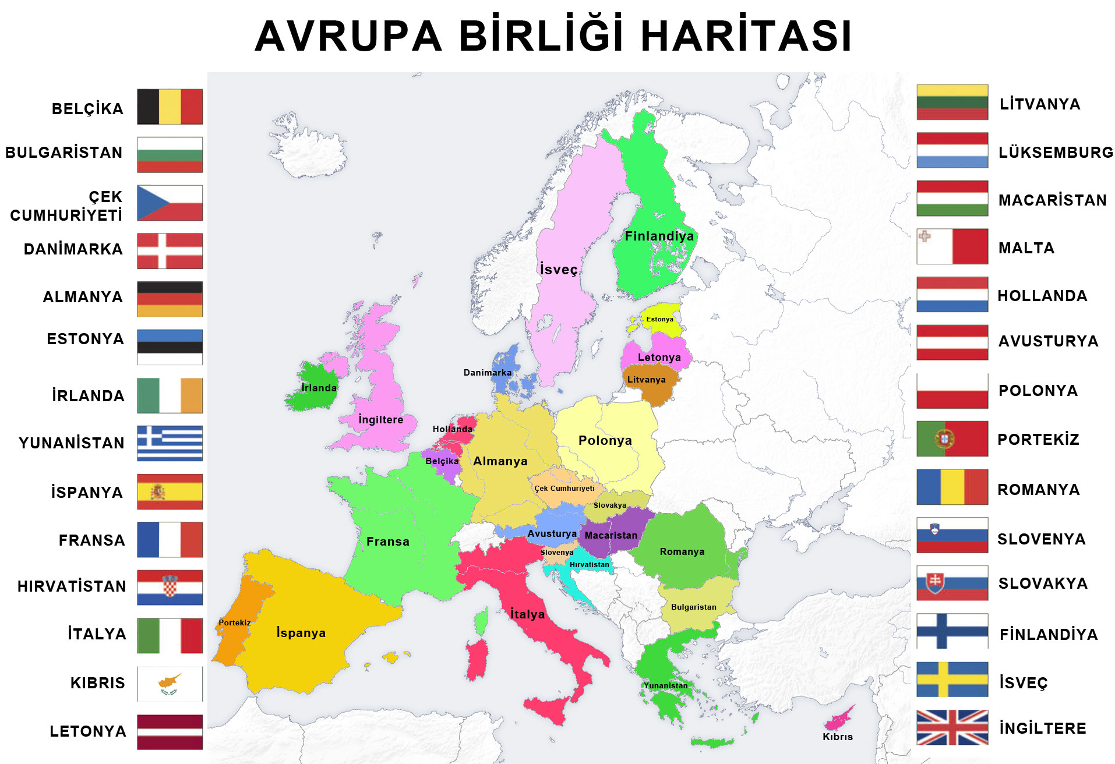
AVRUPA BİRLİĞİ

